Slide 1
OBHAJOBA BAKALÁRSKEJ PRÁCE
Aplikácia na správu školského internátu pre mladistvých
Lucia Lahučká
Školiteľ: Mgr. Peter Náther, PhD.

Slide 2
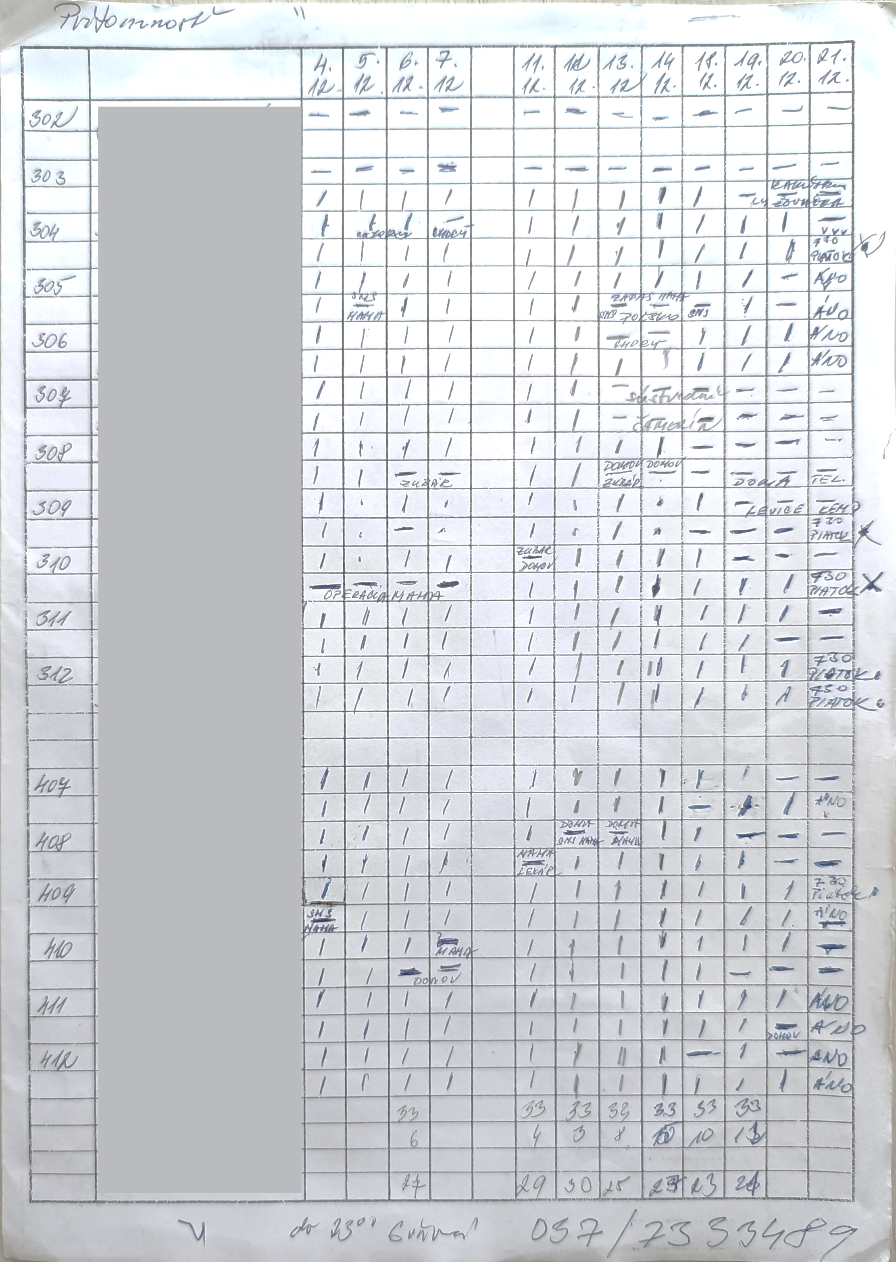
Motivácia práce
Internát v Nitre
Neúmerné množstvo písania
Zlý manažment

Slide 3
Cieľ práce
Zjednodušiť pracovné procesy zamestnancov internátu
Automatická evidencia prítomnosti ubytovaných študentov
Jednotná komunikácia medzi zamestnancami internátu, rodičmi a študentmi
Vytvorenie aplikácie

Slide 4
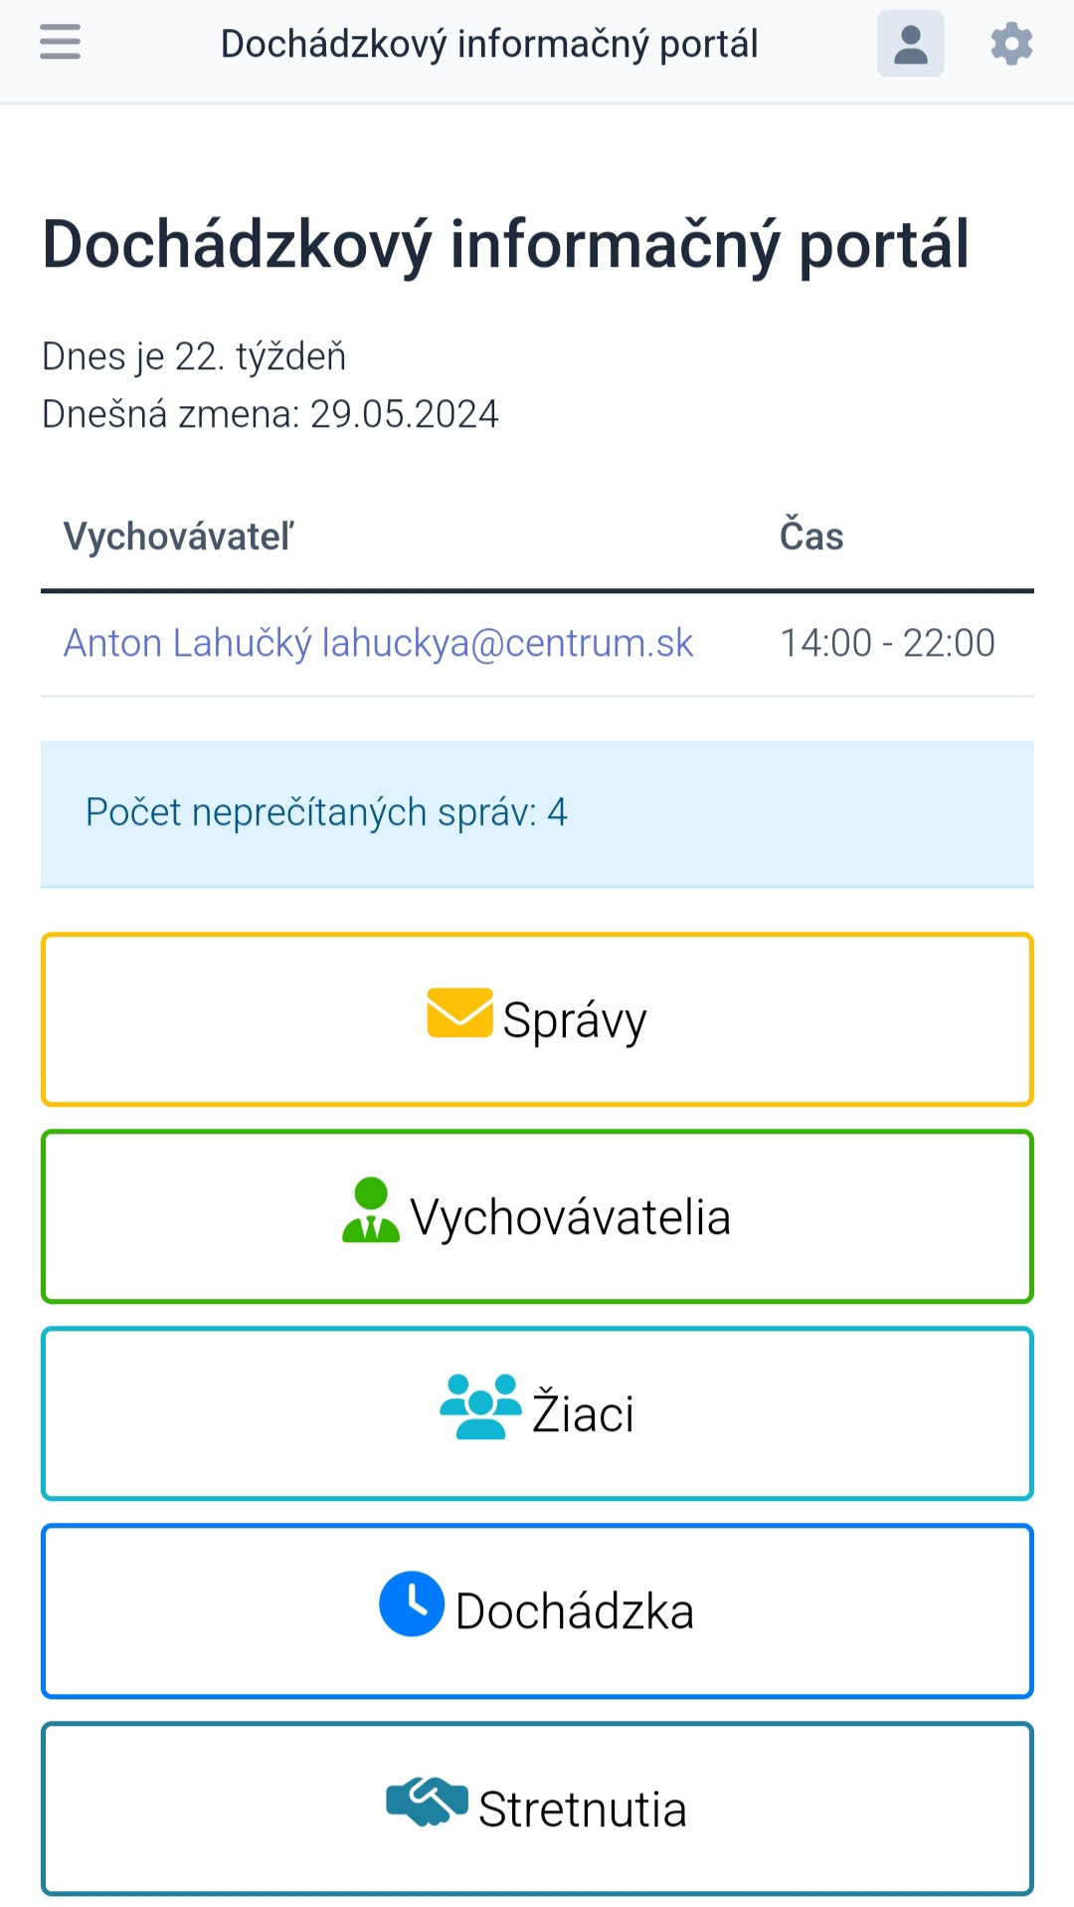



Technologická časť
PHP, framework Symfony
HTML, JS, CSS
Databáza: MariaDB
Dizajn:
  Intuitívny
  Responzívny

Slide 5
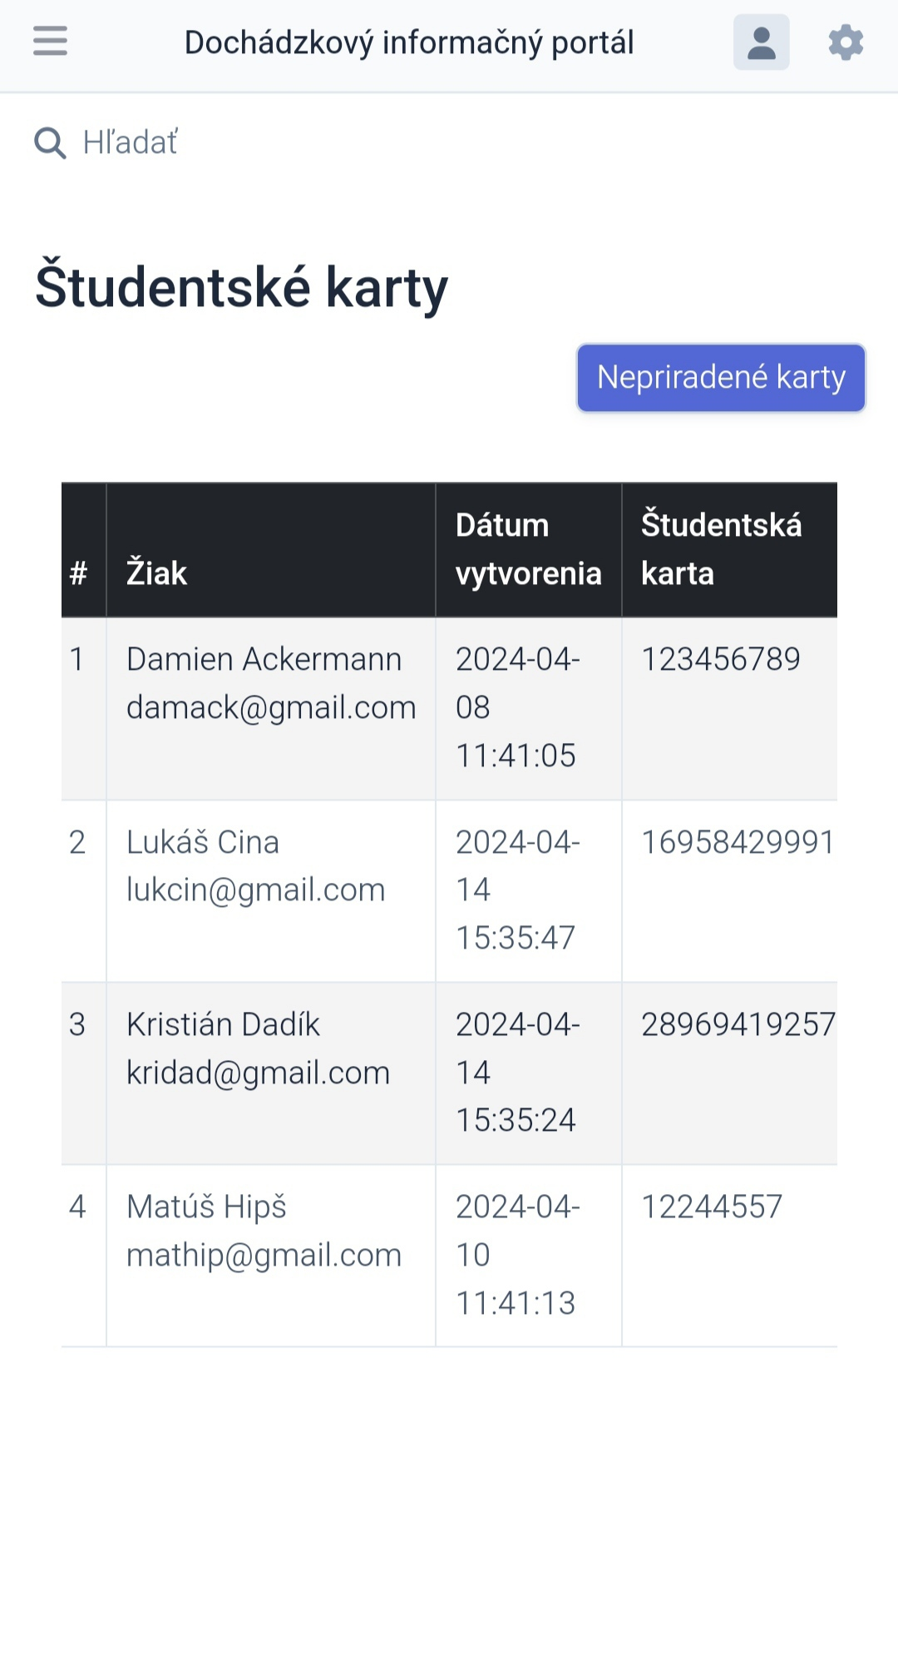
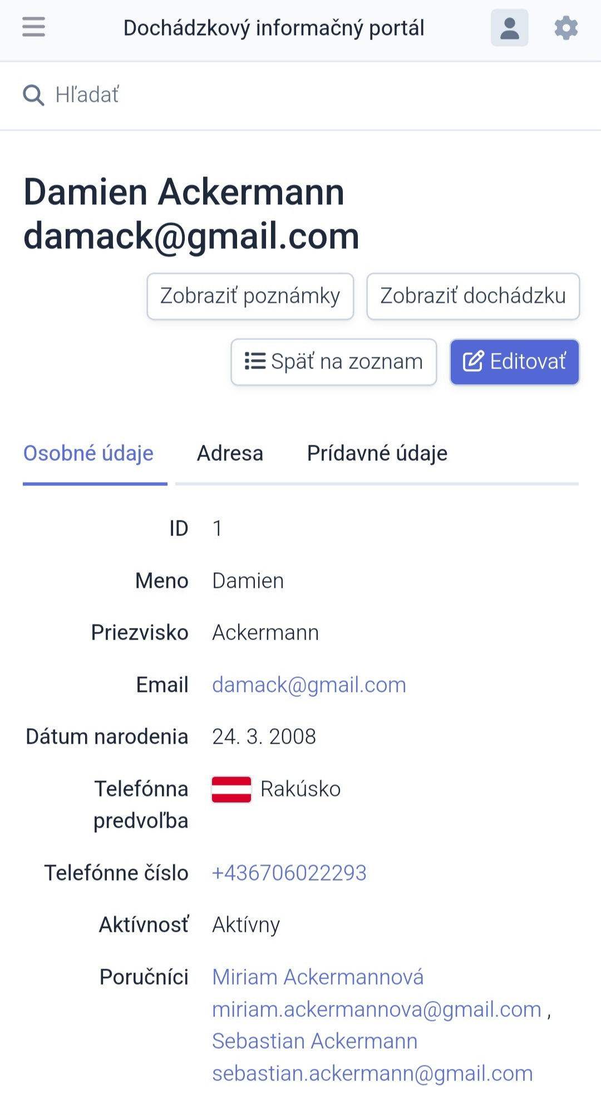
Evidencia ubytovaných žiakov
Osobné informácie žiakov
Poručníci
Žiacke karty
Aktivity
Spoločenské stretnutia

Slide 6
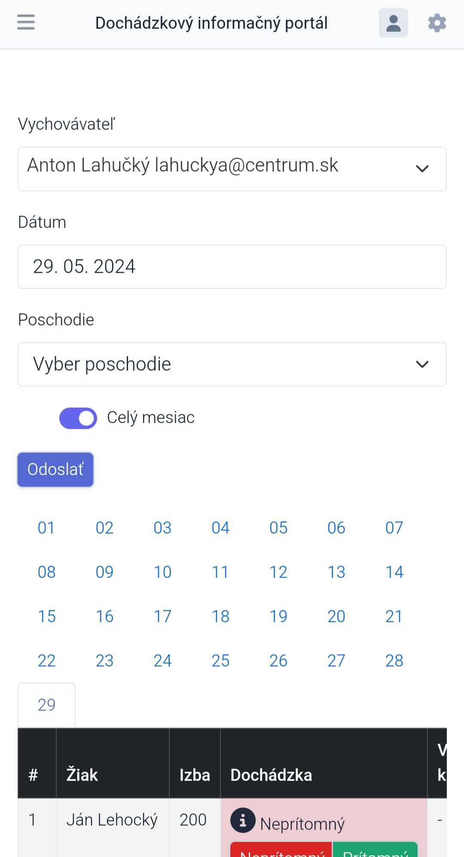
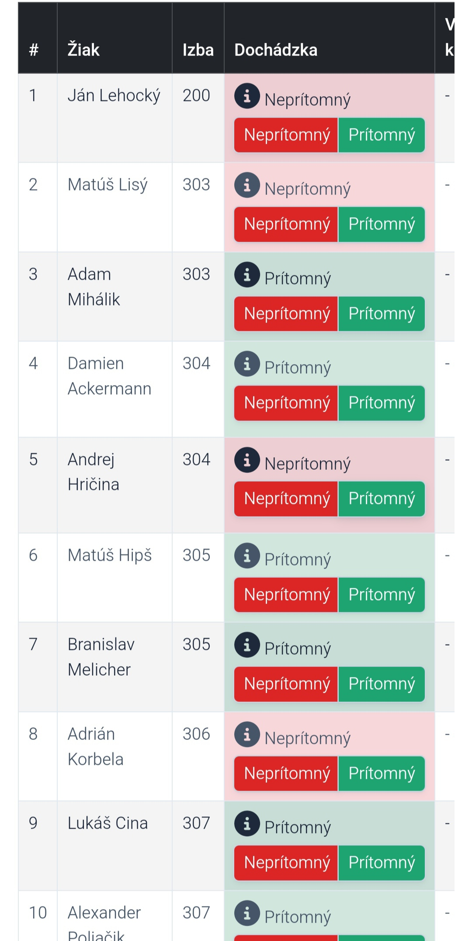
Dochádzkový systém
Aktuálny stav prítomnosti žiakov na internáte
Manuálny zápis prítomnosti
Prehľad o aktivitách žiaka pre konkrétny deň

Slide 7
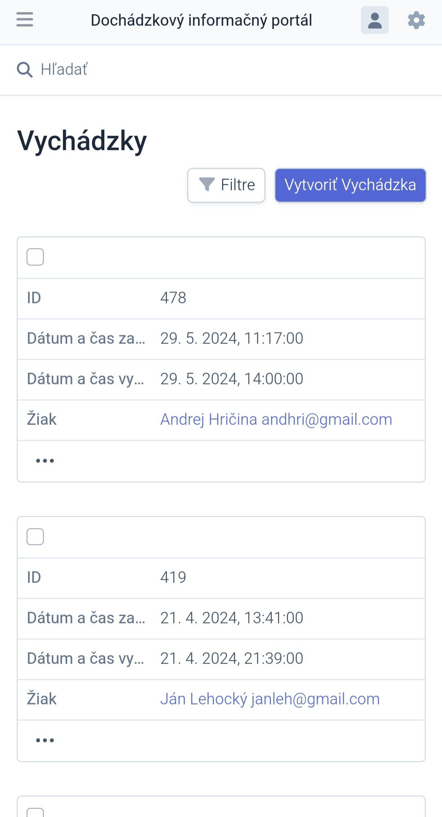
Dochádzkový systém
Večerná kontrola
  výsledný súhrn
Vychádzky, odchody domov
Kontrola vrátenia sa na internát

Slide 8
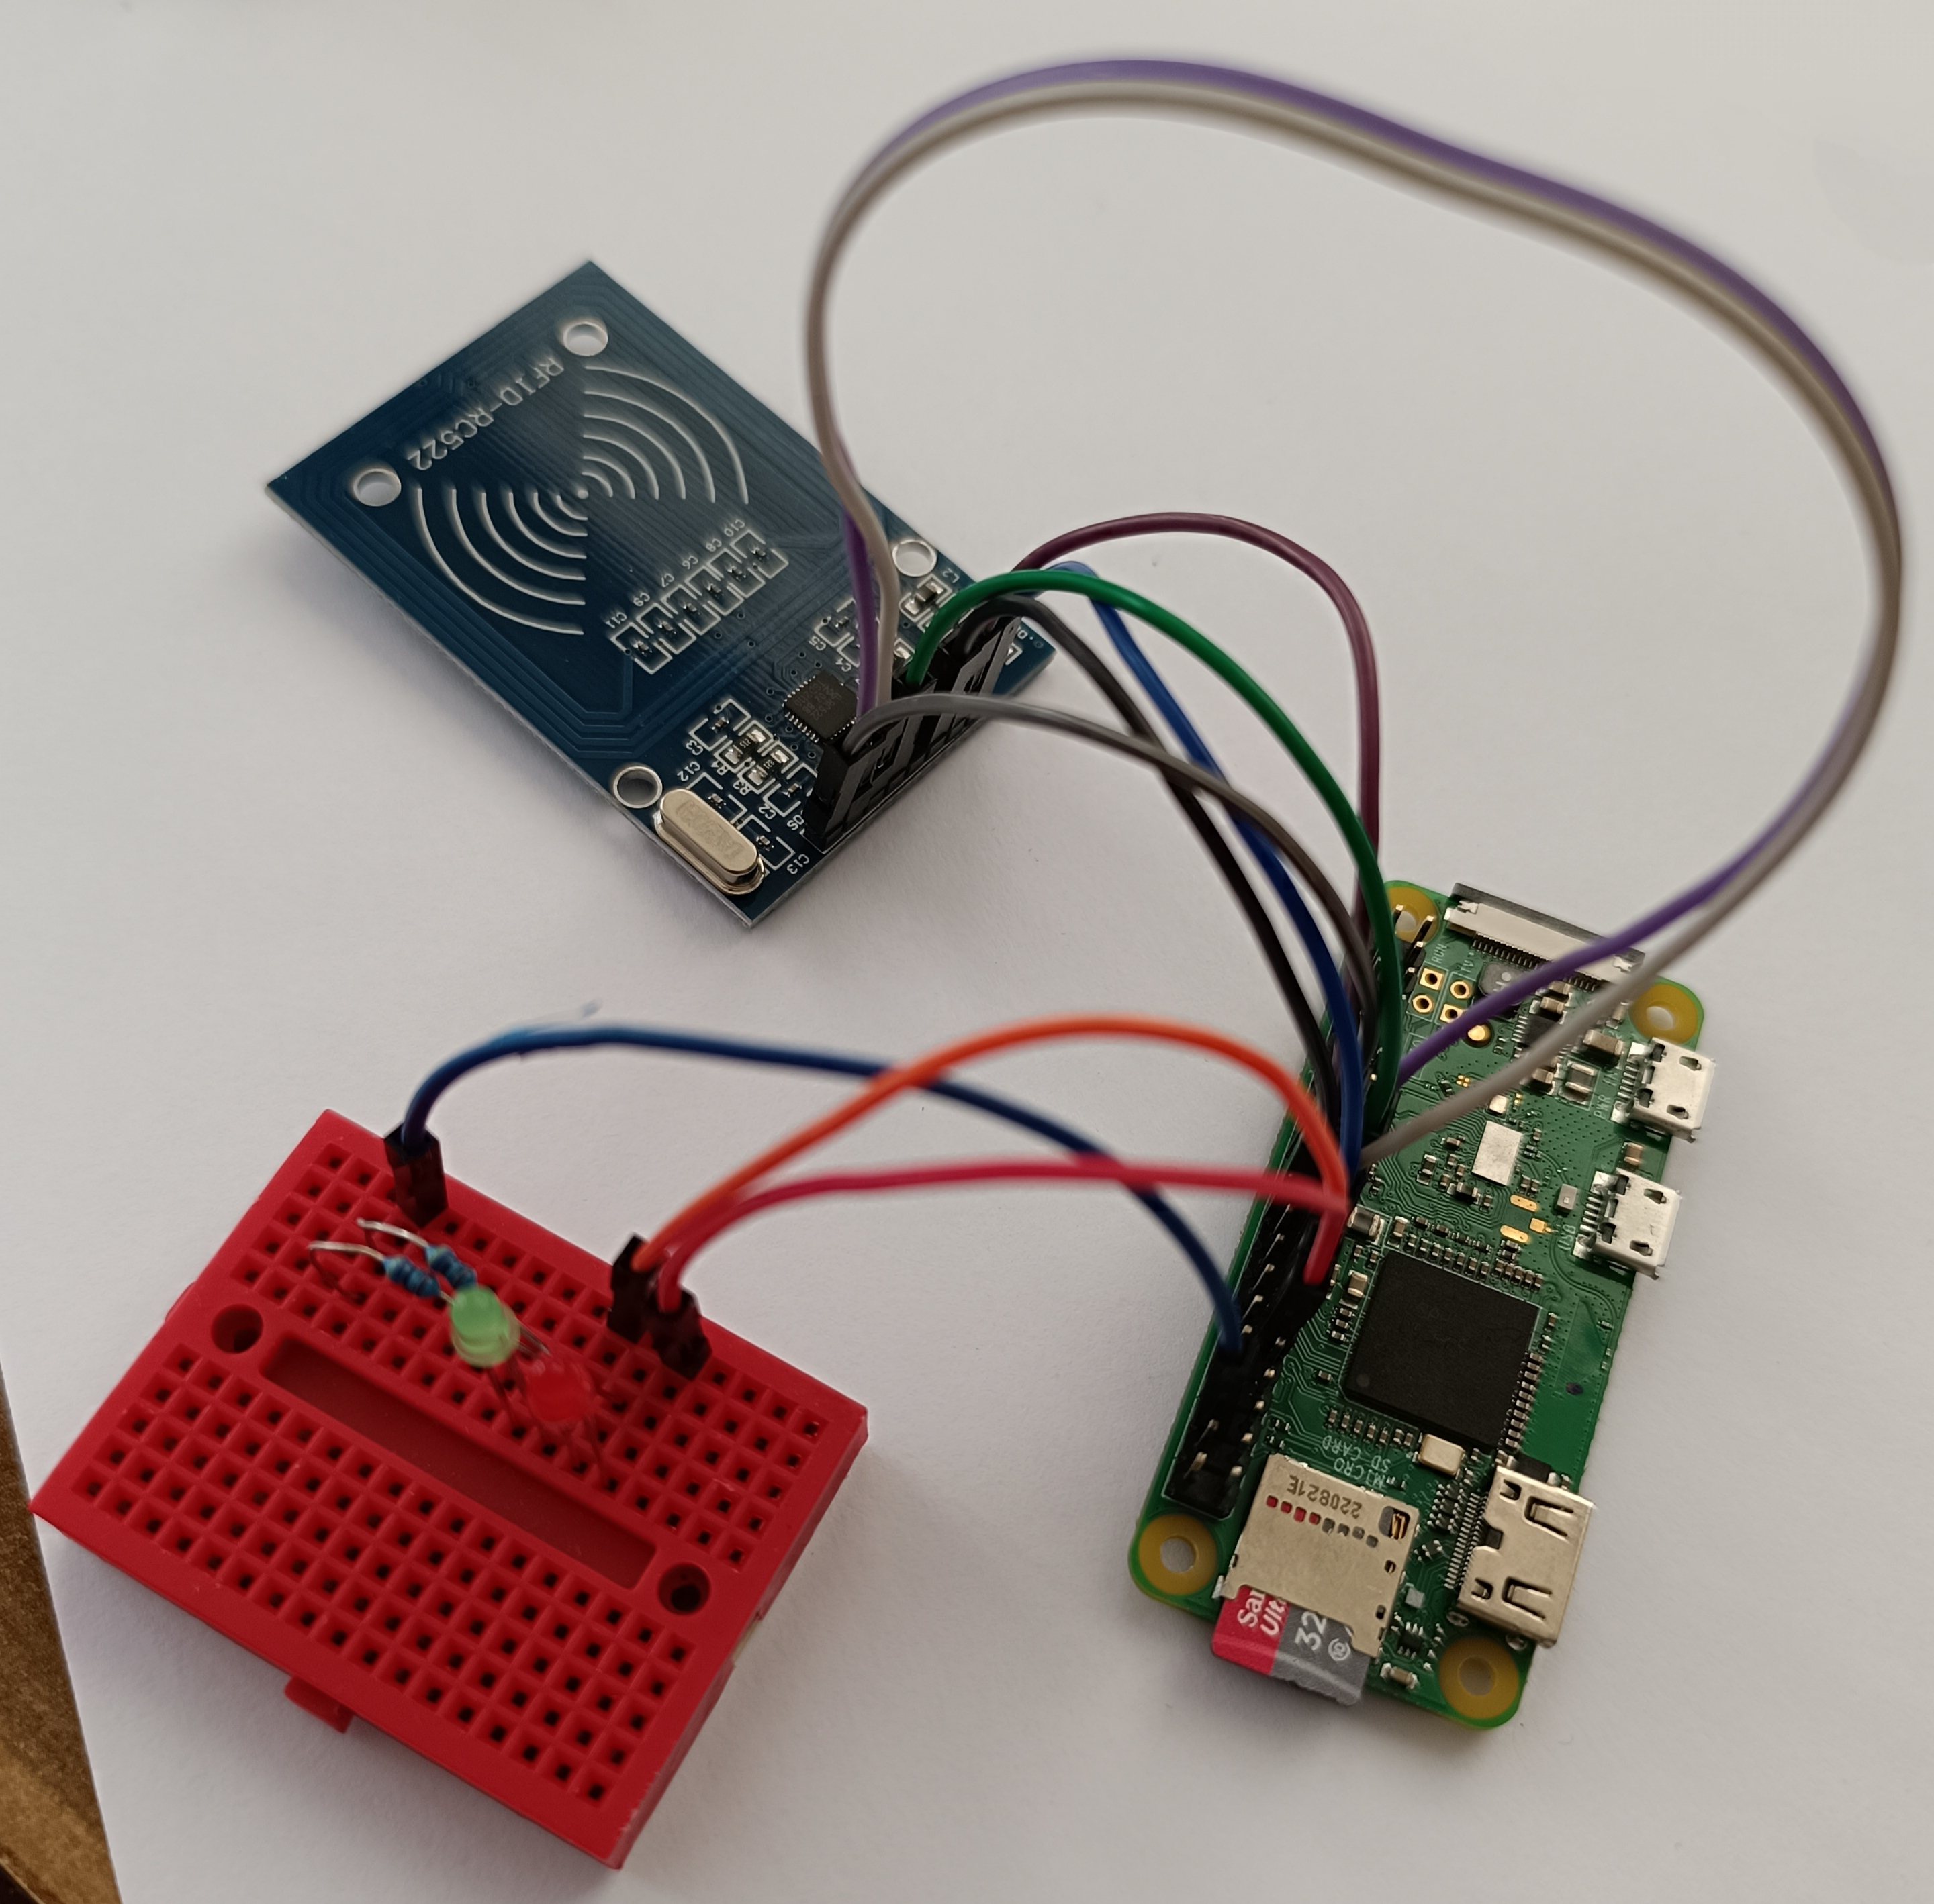
Dochádzkový systém
RFID systém
  Inicializácia
  Príchody, odchody
ISIC, biele karty, kľúčenky
API

Slide 9
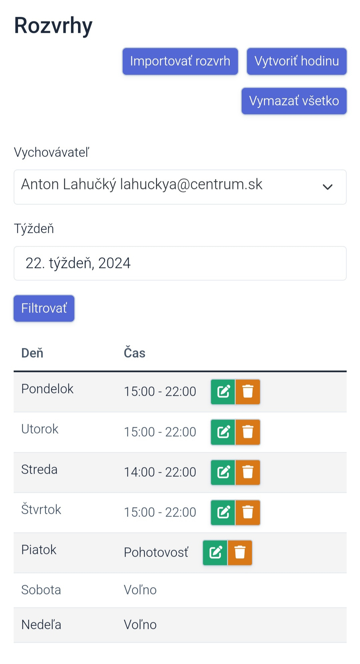
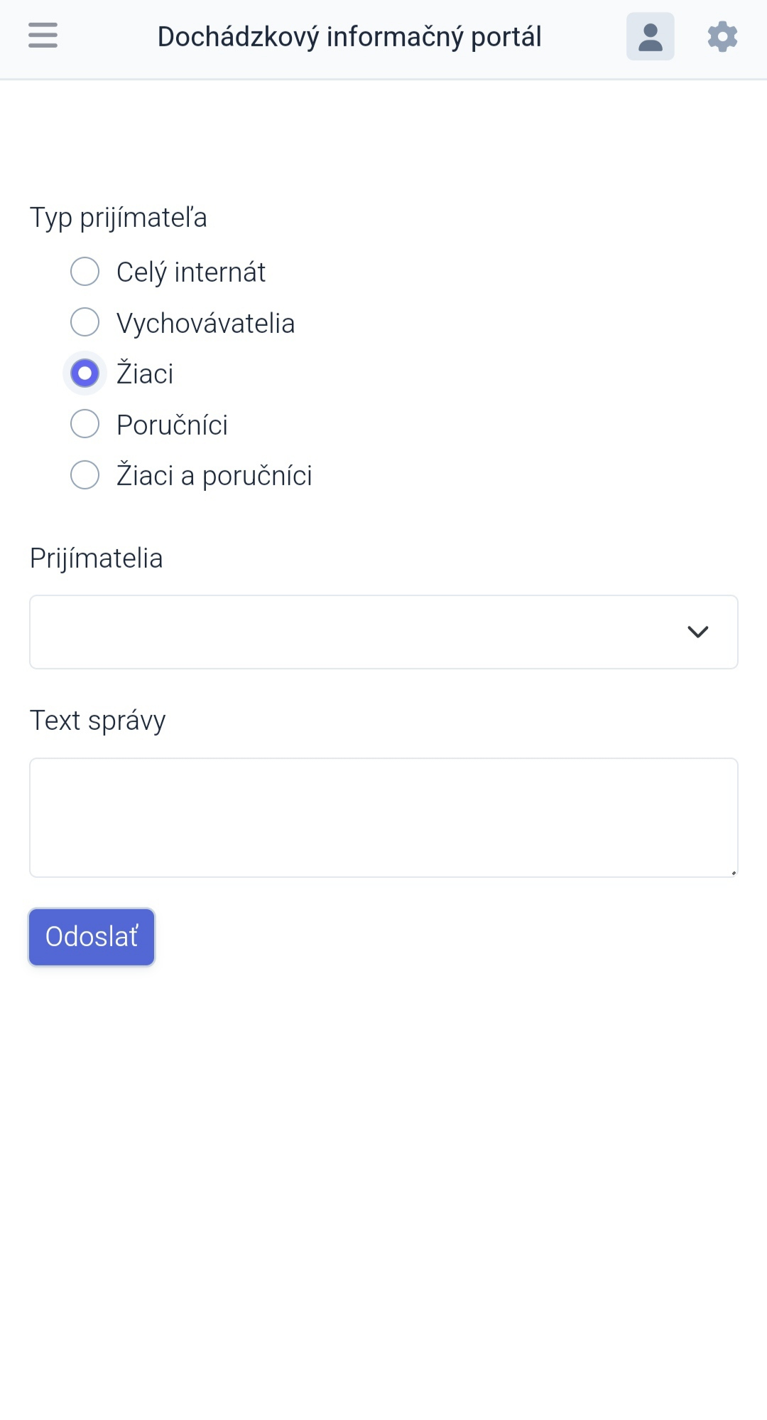
Informovanosť
Posielanie notifikácií a emailov ohľadom dôležitých udalostiach
Prehľad pracovných zmien
Komunikácia cez web
Rýchla dostupnosť telefónnych čísel užívateľov

Slide 10
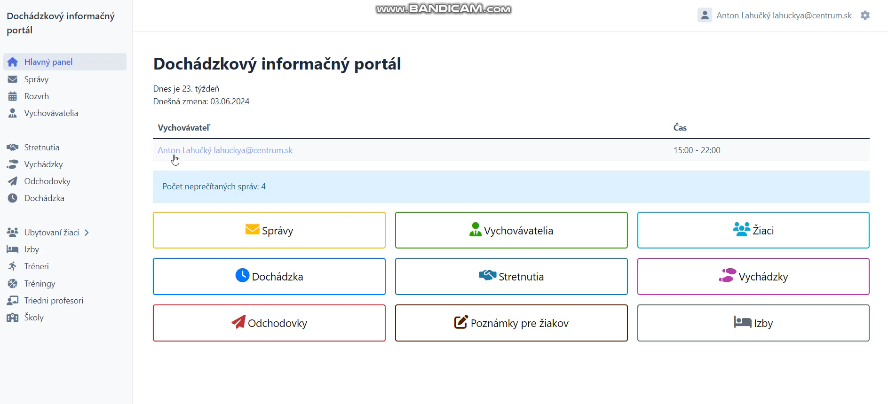
Video

Slide 11
Hlavné prínosy práce
Získanie praktických skúseností
Ďalšie príležitostí v oblasti webového vývoja
Uľahčenie práce zamestnancov internátu
Jednoduchší manažment práce zamestnancov

Slide 12
Výsledky práce
Webová aplikácia vhodná pre internáty
  Používateľské rozhranie
  Databázový model
  Bezpečnosť
  Notifikácie
Efektívna administrácia, automatická evidencia
Transparentnosť a prehľadnosť aktivít žiakov

Slide 13
Ďakujem za pozornosť

Slide 14
Záver
Príležitosť na otázky

